Slide 1



TRƯỜNG TIỂU HỌC ĐỨC GIANG
NHIỆT LIỆT CHÀO MỪNG CÁC THẦY CÔ VỀ DỰ GIỜ LỚP 4G
MÔN TIẾNG VIỆT
Bài 5C: Ở hiền gặp lành
(A4, B1-4)
Cô giáo: Ngô Thị Vân Linh

Slide 2
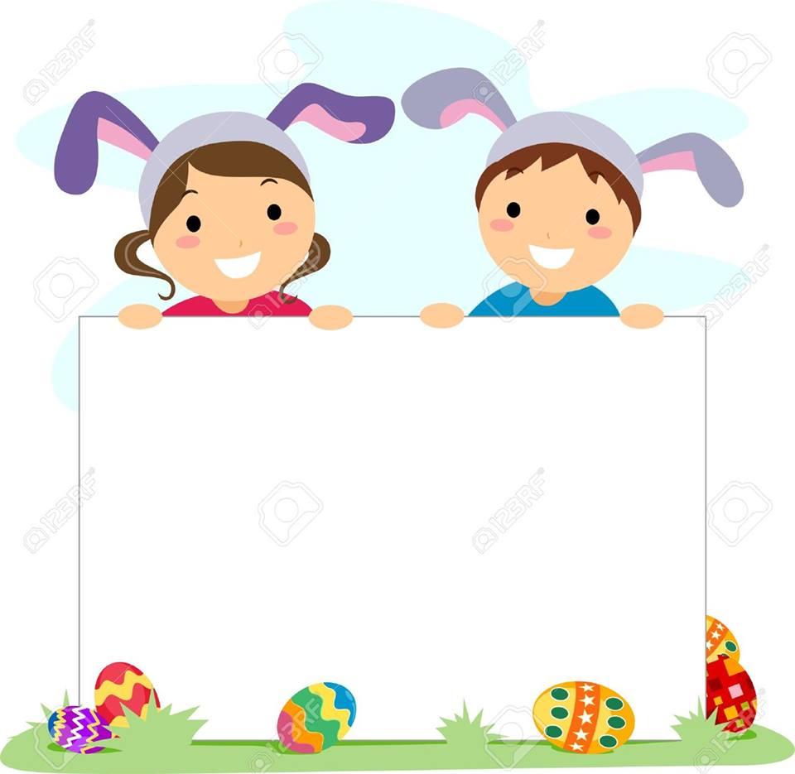

KHỞI ĐỘNG

Slide 3
Thảo luận mục tiêu

Slide 4
Ghi nhớ
1. Mỗi câu chuyện gồm nhiều sự việc.

Slide 5
4. Tìm hiểu đoạn văn trong bài văn kể chuyện
Thứ tự sắp xếp: 2 – 1 – 4 – 3
2. Nhà vua ra lệnh phát thóc giống cho người dân gieo trồng, hẹn rằng ai thu được nhiều thóc nhất sẽ được truyền ngôi.
1. Chôm gieo trồng, thóc không nảy mầm, đến vụ thu hoạch, mọi người nô nức chở thóc về kinh thành nộp còn Chôm tâu vua sự thật.
4. Nhà vua giải thích thóc giống không nảy mầm vì vua đã cho luộc chín trước khi phát cho mọi người.
3. Nhà vua khen Chôm trung thực, dũng cảm và truyền ngôi cho cậu bé.

Slide 6
Ghi nhớ
1. Mỗi câu chuyện gồm nhiều sự việc.
Mỗi sự việc được viết thành một đoạn truyện (thường là một đoạn văn)
2. Khi viết hết một đoạn văn, cần chấm xuống dòng.

Slide 7
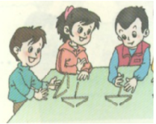
1. Sắp xếp các sự việc dưới đây theo đúng trình tự câu chuyện Gà Trống và Cáo:
c) Gà Trống vắt vẻo trên cành cây cao, Cáo đến và dụ dỗ Gà Trống xuống để bày tỏ tình thân.
a) Gà không nghe lời Cáo và nói có cặp chó săn đang chạy lại.
b) Cáo khiếp sợ phải bỏ chạy làm lộ rõ mưu gian.

Slide 8
2. Mỗi bạn chọn một trong ba sự việc trên, và kể lại sự việc đó.

Slide 9
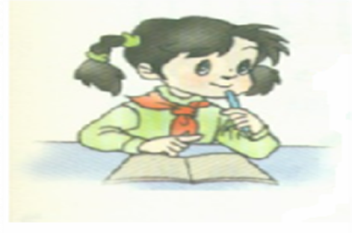
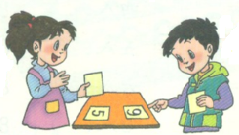
3. Viết đoạn văn kể chuyện.
4. Đổi bài cho bạn để soát lỗi.

Slide 10

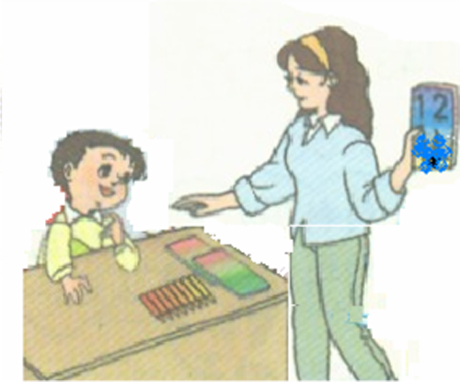

Hoạt động ứng dụng
1. Đọc đoạn văn đã viết ở lớp cho người thân nghe.

Slide 11
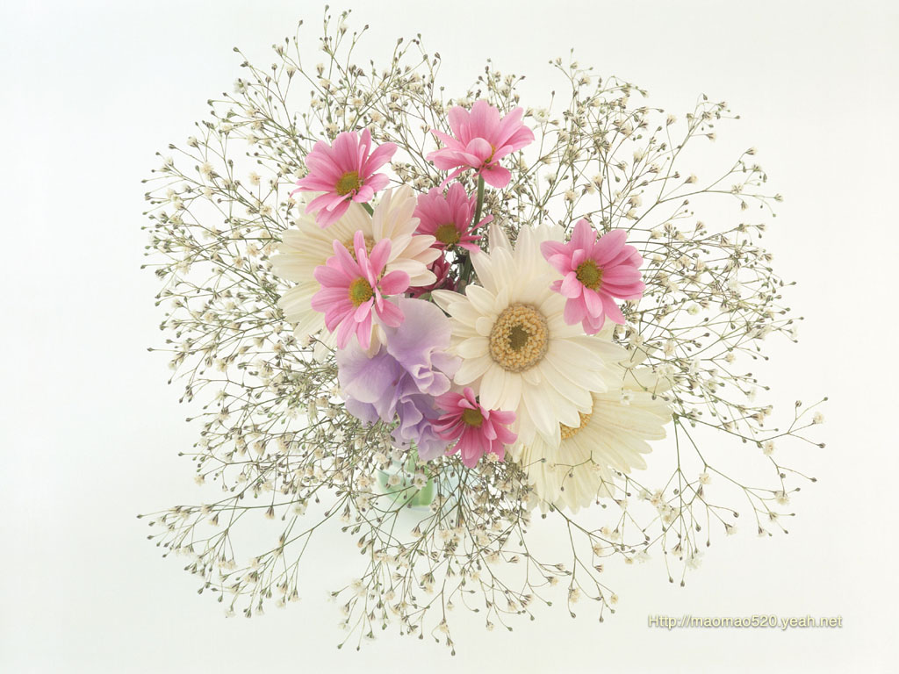
Kính chúc các thầy cô giáo mạnh khỏe, hạnh phúc
Chúc các em học sinh luôn chăm ngoan, học giỏi.

